Slide 1
Ischémie intestinale aiguë
I. Définitions
↓↓↓ou X débit sanguin artériel
Urgence vitale
Lésion tissulaire réversible
Le territoire irrigué par l’ AMS
Nécrose
Infarctus entéro mésentérique
Artère mésentériques supérieurs (AMS)
Notes:
Tout d’abord, examinez les deux intitulés ou titres du cours.
On note quatre mots-clés à définir, à savoir: ischémie, infarctus, intestinal ou entéromésentérique et aigue.
1. Bon, l’ischémie , du grec ancien ískhô « tenir » et haîma « sang », est l’interruption partielle ( diminution ↓↓↓) ou totale (abolition X) du débit sanguin artériel destiné à un organe,
Ce qui va induire au début, des lésions tissulaires réversibles après rétablissement du débit sanguin normal (= revascularisation),
En absence de revascularisation, elles évoluent vers la nécrose des tissus c’est l’infarctus.
Le mot aigue, comme vous le savez déjà, traduit l’urgence abdominale vitale et le début brutal d’apparition des symptômes <7 jours ( à rappeler que entre 7 jours et 15 jours : subaiguë et >15 jours: chronique).
4. Les trois termes intestinale , entéro- et mésentèrique sont en rapport avec le territoire vascularisée par l’Artère mésentérique supérieure,
En somme, l’ischémie intestinale aigue est l’interruption brutale partielle ou totale du débit sanguin artériel dans le territoire irrigué par l’ artère mésentérique supérieur. C’est une urgence abdominale car son évolution spontanée se fait vers l’infarctus: une complication fatale (mortelle).

Slide 2
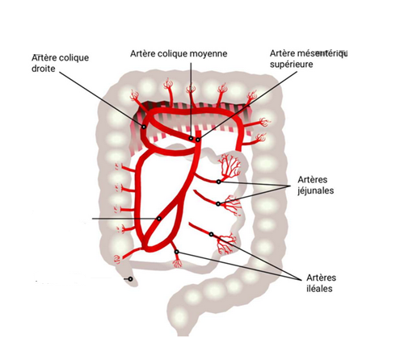
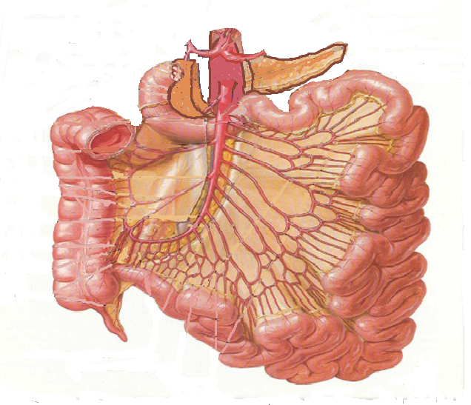
II. Rappel Anatomique AMS
Ostium de l’AMS
Partie rétro-pancréatique AMS
2/3 Colon transverse
Colon droit
Ischémie jéjunale
Ischémie iléale
Ischémie de l’iléon et du côlon droit,
Partie mésentérique AMS
A
B
Fig. n°1: L’étendue de l’ischémie en fonction du niveau de l’obstruction
Notes:
l’ischémie intestinale aigue est une pathologie vasculaire du tube digestive, on va donc se focaliser sur l’anatomie de l’artère mésentérique supérieure.
AMS, née de l’aorte abdominale, présente trois parties:
l’ostium( L’origine de l’AMS sur l’aorte abdominale)
Une partie rétro-pancréatique ( l’AMS passe derrière le pancréas)
Une partie mésentérique ( AMS pénètre dans le mésentère)
AMS donne successivement des branches collatérales:
- Artère pancréatico-duodénale inférieure
- Artères jéjunales
- Artères iléales
- Artère colique droite
- Artère colique moyenne
AMS se termine par l’artère iléo-colique en regard de l’iléon au niveau du vestige du conduit vitellin (diverticule de Meckel).
l’AMS vascularise l’intestin grêle ( jéjunum et iléon), le colon droit et les deux tiers du colon transverse.
l’interruption partielle ou totale de l’AMS est souvent causée par une obstruction de l’AMS
En fonction du siège de l’obstruction, on peut déterminer l’étendue de l’ischémie:
Souvent l’obstruction l’AMS survient après l’origine de l’Artère colique moyenne et des premières artères jéjunales ce qui provoque une ischémie de l’iléon et du côlon droit ( B. les flèches vertes)
Rarement, l’obstruction touche l’origine de l’AMS (ou l’ostium) donnant une ischémie de l’ensemble du grêle, du côlon droit et 2/3 du colon transverse. (A+B. les flèches noirs)
Une obstruction des branches jéjunales ou iléales provoque des ischémies segmentaires jéjunales ou iléales (B. les flèches mauves)

Slide 3
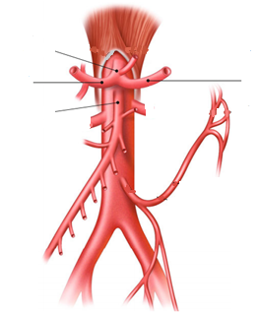
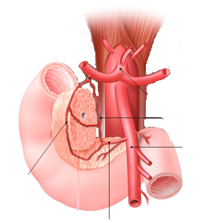
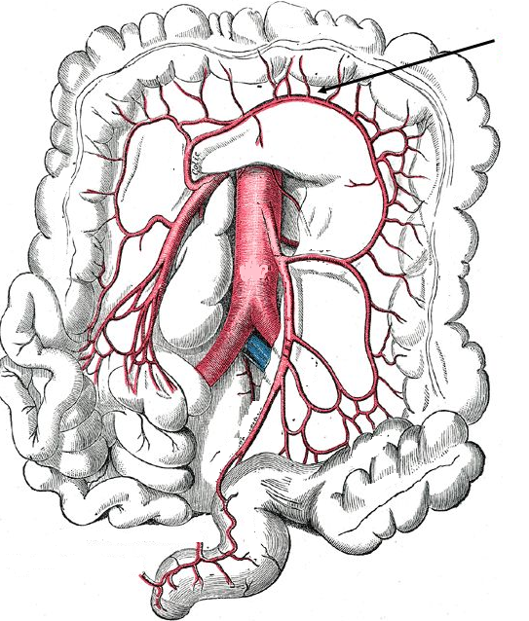
Les anastomoses de l’AMS
Artère gastrique gauche
Artère hépatique commune
Tronc cœliaque
Artère gastroduodénale
Artère hépatique
commune
Artère splénique
AMS
Tronc cœliaque
Arcade pancréatique
postérieure et supérieure
AMI
AMS
Arcade pancréatiques
antérieure et inférieure
Artère pancréatico-
duodénale inférieure
Fig. n°3: Les anastomoses entre tronc cœliaque et l’AMS
Fig. n°2: Les artères digestives principales
Règle de Mikkelsen:
Arcade de Riolan
Artère colique moyenne
IIC→IIA → infarctus
si
AMS
Mésocôlon transverse
Obstruction AMS+ AMI +/Tronc cœliaque
Artère colique gauche
AMI
Fig. n°: 4 Les anastomoses entre l’AMS et l’AMI
Notes:
Le tube digestif est vascularisé par trois artères principales qui sont des branches de l’aorte abdominale,
Observer la figure sur le diapo, on identifie d’abord l’aorte abdominale qui donne, de haut vers le bas, naissance à trois artères digestives:
Le tronc cœliaque
AMS
AMI
L’AMS présente des anastomoses l’unissant au troncs cœliaque et l’ AMI.
Les anastomoses entre le tronc cœliaque et l’AMS s’effectuent entre l’artère gastroduodénale (branche de l’artère hépatique commune qui provient du tronc cœliaque) et l’artère pancréatico-duodénale inférieure ( première branche collatérale de l’AMS) réalisant deux arcades pancréatiques:
L’ arcade pancréatiques antérieure et inférieure
L’ arcade pancréatique postérieure et supérieure
Les anastomoses entre l’AMS et l’AMI se font entre l’artère colique moyenne et l’artère colique gauche au niveau du mésocôlon transverse, et réalisant L’arcade de Riolan,
Est-ce que ces anastomoses assurent une suppléance efficiente ( efficace), en sang artériel pour l’intestin et le colon en cas d’ d’ischémie intestinale aiguë et ainsi prévenir la survenue d’infarctus?
Cette suppléances est inefficace en cas d’ischémie intestinale aiguë car l’interruption du flux artériel est brutale et l’évolution vers la nécrose se fait en quelques heures.
En revanche, dans l’ischémie intestinale chronique (IIC), ces suppléances sont efficaces et l’évolution vers la l’ischémie intestinale aigue (IIA) et donc la nécrose requière une interruption concomitante ( = en même temps) du flux sanguin de l’AMI et/ou du tronc cœliaque ( c’est la règle de Mikkelsen).

